Slide 1
CHAPITRE DES ENZYMES
CHAPITRE DES ENZYMES (4 COURS)
STRUCTURE DES ENZYMES ET MECANISME D’ACTION ( Séance 1)
LA CINETIQUE ENZYMATIQUE ( Séance 2)
MODLATION DES ACTIVITÉS ENZYMATIQUES/LES FACTEURS INFLUENÇANT LA REACTION ENZYMATIQUE (Séance 3)
LES ENZYMES ALLOSTERIQUES (Séance 3)

Slide 2
STRUCTURE DES ENZYMES ET MECANISME D’ACTION
2020/2021

Slide 3
PLAN DU COURS
1. Introduction
2. Propriétés des enzymes
3. Nature des enzymes
4. Structure des enzymes
5. Le site actif des enzymes
6. Les isoenzymes ou isoformes
7. Les complexes multienzymatiques
8. Nomenclature des enzymes
9. Classification des enzymes
10. Mécanisme d’action des enzymes
11. Exemples de dosage d’enzymes en pathologie humaine

Slide 4
1. Introduction
E = enzyme
S = substrat
P = produit
E
S
P
S: composé transformé / E
P: composé obtenu / E
E : Catalyseur biologique
↑V de la R Pr-
Les E permettent de répondre aux besoins vitaux des Ȼ dans lesquelles les R doivent avoir lieu quasi-instantanément

Slide 5
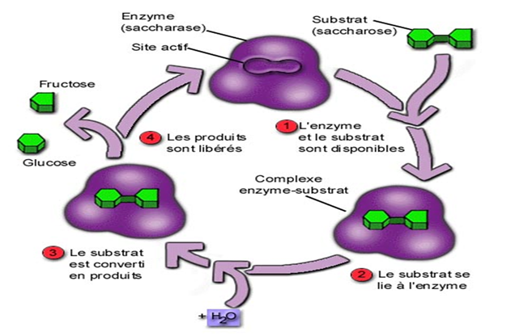
1. Introduction

Slide 6
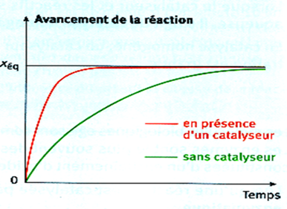
2. Propriétés des enzymes
Catalyseurs biologiques ou biocatalyseurs :
catalyseur :
↑ la V de R (V X 10³ à 10⁶)
sans modifier la Cst ↔
↓ l’énergie libre d’activation ( ΔGA)
nécessaires à la réalisation d’une R
- E Agissent à faible dose / [ S]
- En fin de R : E intacte
Notes:
-sans catalyse enzymatique, durée…plusieurs mois !!
-avec catalyse enzymatique, durée…quelques secondes !!

Slide 7
2. Propriétés des enzymes
Catalyseurs biologiques ou biocatalyseurs :
biologique :
$ / la Ȼ (protéines +++).
détruit ↑ T° et inactive ↓T°
Max d’activité : T° optimale et pH optimal
(conditions optimales)

Slide 8
2. Propriétés des enzymes
Double spécificité :
Spécificité d’action = accélère un seul type de réaction ( Exp : hydrolyse)
Spécificité de S = transforme S donné (± stricte)
Exp : Glucokinase (spécificité étroite) : S = glucose
Hexokinase (spécificité large): S = hexoses (glucose, fructose;….)
Réglables : en réponse à des signaux métaboliques

Slide 9
3. Nature des enzymes
Protéines
ARN
Ribozymes

Slide 10
3. Nature des enzymes
+++Protéine: polymère >100 Aa
Structure III aire
Structure IV aire = ∑ monomères ou sous unités (Ss U)
2-4 Ss U →“oligomère”
Exp: 2 Ss U (dimère) → la pyruvate kinase PK
3 Ss U (trimère) → la succinate déshydrogénase SDH
Etat natif (forme opérative ou Fx)
→ structure III aire
→ monomère structure IV aire

Slide 11
4. Structure des enzymes
Holoenzyme
Holoprotéine
Pr-
pas éléments non protéiques
Hétéroenzyme Hétéroprotéine
éléments non protéiques

Slide 12
Notion d’apoenzyme/Hétéroenzyme
Apoenzyme
Apoprotéine Pr-
Cofacteur
Non Pr-
Hétéroenzyme
Inactive Inactif Active

Slide 13
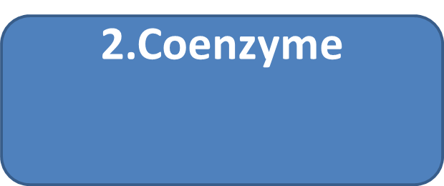
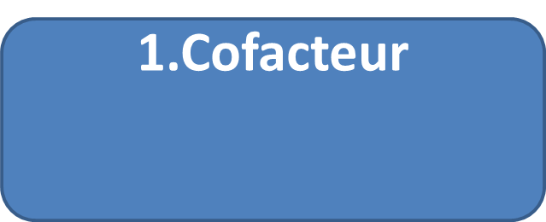
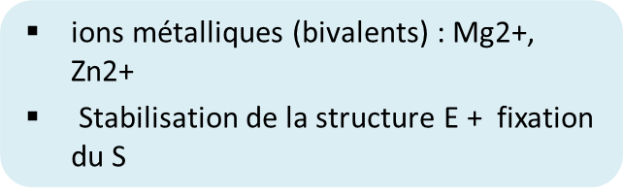
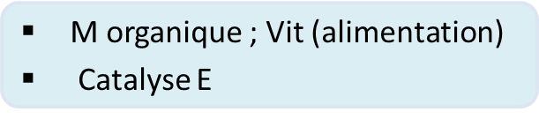
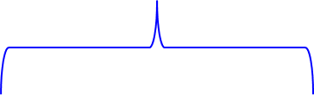
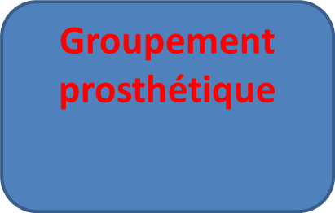
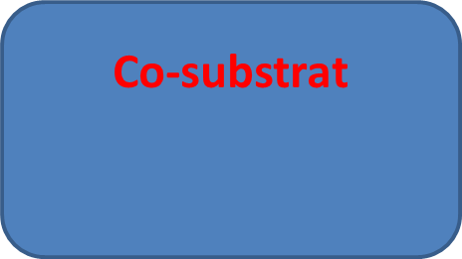
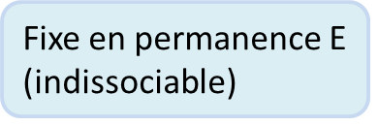
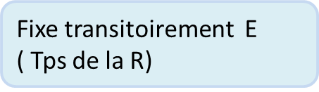
LES COFACTEURS

Slide 14
Exemples de coenzymes
VITAMINES | COENZYMES | TYPES
B1(Thiamine) | TPP: Thiamine pyrophosphate | Groupement prosthétique
B2 (Riboflavine) | FAD: La flavine adénine dinucléotide | Groupement prosthétique
B3(Pantothénate) | CoA: L’acétyl coenzyme A | Co-substrat
Niacine | NAD :Le nicotinamide adénine dinucléotide | Co-substrat

Slide 15
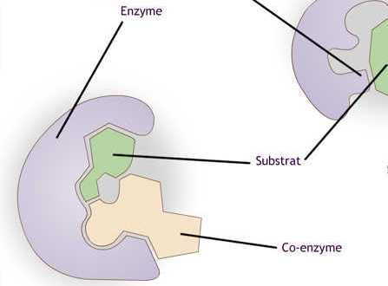
5. Site actif des enzymes
Lieu :
fond d’une poche de la zone interne hydrophobe de la Pr-
fixation : substrat(s) et/ ou Coenz
Apoenzyme

Slide 16
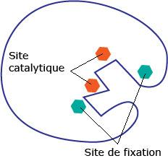
5. Site actif des enzymes
Peut être séparé en :
le site de fixation du S : / des liaisons faibles (non covalentes)
Rôle: spécificité de E pour S
le site catalytique : lieu de la R (S →P)
Rôle: spécificité d'action E

Slide 17
6. Les isoenzymes ou isoformes
Même propriété catalytique (catalysent la même R : S→P)
≠ / leurs propriétés physico-chimiques (Aa ≠ )
Origine tissulaire ≠
Exp :Créatine kinase ou Créatine phosphokinase CPK
créatine-phosphate + ADP ↔ créatine + ATP
CPK ( E dimérique) :Ss U M (muscle) ou Ss U B (Brain = cerveau)
il existe 3 isoenzymes:
CPK-MB : myocarde
CPK-BB : cérébrale
CPK-MM : muscles squelettiques

Slide 18
7. Les complexes multienzymatiques
E1 + E2 + E3 +….. = Cplx Enz
Localisation : mb biologiques ou Cyp
E1 E2 E3
S → P1 → P2 → P3
Exp : Pyruvate déshydrogénase PDH
Cplx Enz

Slide 19
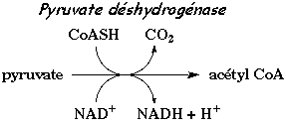
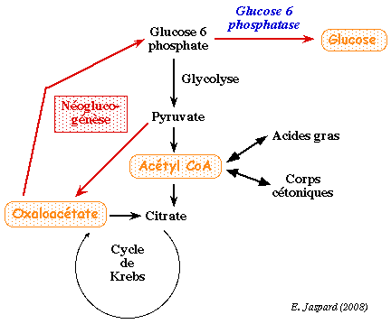

Slide 20
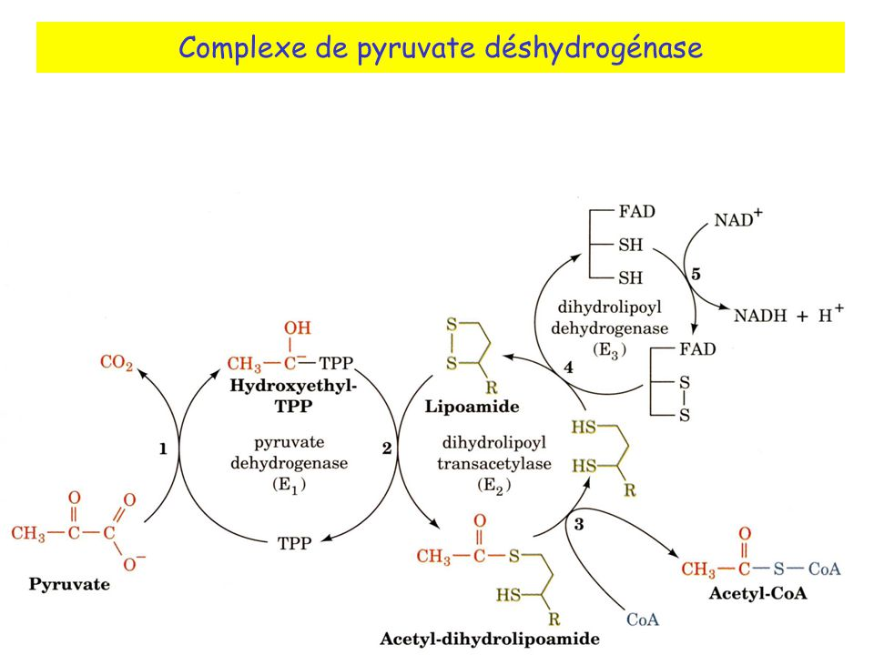
Pyruvate déshydrogénase
Thiamine pyrophosphate

Slide 21
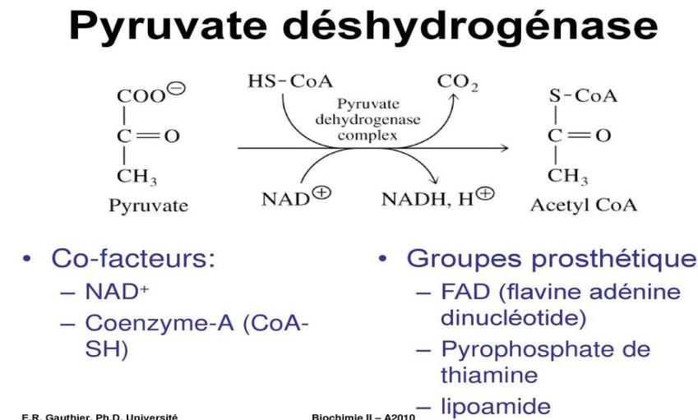
Complexe de pyruvate déshydrogénase

Slide 22
8. Nomenclature des enzymes
Conceptions anciennes :
Noms communs, consacrés par l’usage
Exp :pepsine, trypsine, chymotrypsine, papaïne, ….
Nom du substrat / suffixe « ase »
Exp :peptidase, phosphatase,…...
Nom du substrat / nom de la R réaction / le suffixe « ase »
Exp : malate déshydrogénase

Slide 23
8. Nomenclature des enzymes
Conceptions actuelles : recommandation UIB (1964)
EC(enzyme commission) / 4 chiffres séparés par des points
1er chiffre : classe des l’enzyme
2ème chiffre: sous classe
3ème chiffre: sous sous classe
4ème chiffre: numéro d’ordre ou groupe

Slide 24
8. Nomenclature des enzymes
Exemple :
ATP Glucose phosphotransférase EC 2.7.1.1
2 : classe
7 : sous classe
1 : sous-sous classe
1 : numéro d’ordre

Slide 25
9. Classification des enzymes (Classes)
n° attitré de la classe | Enzymes | Fonction | Exemple
Classe 1 | Oxydo-Réductase | Transfert de H⁺ ou e⁻ | -Peroxydase
Classe 2 | Transférase | Transfert d’atome ou de g p d’atomes | -Méthyltransférase
Classe 3 | Hydrolase | Coupure de molécules en présence d’eau | - Lipase
Classe 4 | Lyase | Rompre des liaisons mais en produisent de nouvelles | -Adénylate cyclase: ATP→ AMPc
Classe 5 | Isomérase | Réarrangent intra- moléculaire | -Glucose 6-P- isomérase PHI G6P ↔F6P
Classe 6 | Ligase = Synthétase | Formation de nouvelles liaisons (avec consommation d’énergie ATP) | - ADN polymérase
Notes:
on peut classer les enzymes en six catégories suivant la réaction biochimique qu'elles réalisent

Slide 26
9. Classification des enzymes
Exemple :
ATP Glucose Phosphotransférase EC 2.7.1.1
Indiquez moi la classe de cette enzyme?
EC 2.7.1.1
2 : classe = Transférase

Slide 27
EXERCICE
L’enzyme EC 3.4.21.4
-Indiquez la classe, Que représentent les 4 chiffres ?
La solution:
3 : classe :donc c’est la classe 3 d’hydrolase responsable de coupure de molécules en présence d’eau
4 : sous classe
21 : sous-sous classe
4 : numéro d’ordre

Slide 28
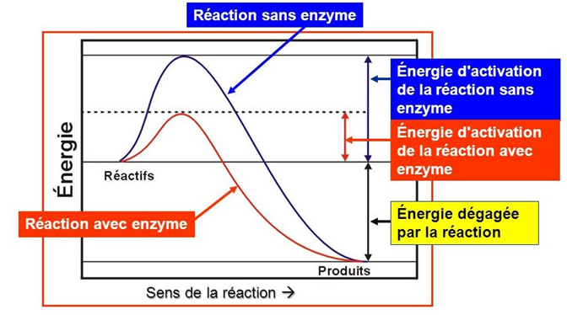
10. Mécanisme d’action des enzymes
3
ΔGA = E état initiale – E état de transition
ΔGA = E Réactifs (substrats) – E l'état de transition
Etat de transition
ΔGA
ΔGA
Etat initiale
Notes:
‐ L’énergie libre d'activation ou énergie d'activation (ΔGA) est l'énergie nécessaire pour que les liaisons du substrat soient rompues.
‐ La présence de l’enzyme a pour effet de la diminuer de façon très importante.
‐ Lors de l'absorption de cette énergie, la vitesse des molécules de réactifs (substrats) augmente et donc la fréquence et le nombre de collisions entre molécules de réactants. De même, l'agitation thermique augmente ce qui fragilise les liaisons qui sont donc plus faciles à rompre.
‐ Quand toute l'énergie d'activation est absorbée, la molécule de réactif est dans l'état de transition : c'est l'état le plus énergétique, donc le plus instable, donc celui qui évolue spontanément, la réaction peut avoir lieu.
‐ ΔGA est la différence d'énergie de l’énergie l’état initiale (substrats) et l’énergie à l'état de transition
‐ Les nouvelles liaisons des produits se forment en libérant de l'énergie et ces nouvelles molécules tendent vers un état plus stable.
‐ La différence d'énergie libre entre réactifs et les produits est la variation d'énergie libre de Gibbs de la réaction : ΔGréaction.
‐ Les enzymes ne modifient pas la variation d'énergie libre de Gibbs.
‐ Même une réaction exergonique, où le G est négatif, requiert l'absorption d'énergie pour atteindre l'état de transition.

Slide 29
11. Exemples de dosage d’enzymes en pathologie humaine
BILAN | ENZYME | ACTION | ORIGINE | PATHOLOGIES (↑ du taux)
Hépato-gastro-entérologie | Transaminases: ALAT, TGP | -Catabolisme Aa- -R de transamination : transfert NH2 d’un Aa sur A cétonique. | +++Foie | Pathologies hépatiques
 | ASAT, TGO |  | Foie+, muscle, cœur+, rein, hématie | Pathologies hépatiques , musculaires
 | Lipase pancréatique | -Hydrolyse TG→ glycérol +AG | Pancréas | Pathologies du pancréas
cardiologie | CPK-MB | -Mise en réserve de l’énergie créatine-phosphate + ADP ↔ créatine + ATP | Myocarde (muscle cardiaque) | Marqueur précoce de la nécrose du myocarde : infarctus du myocarde IDM

